Slide 1
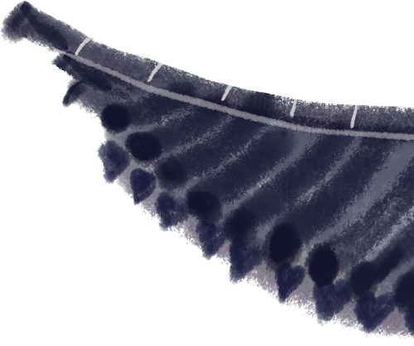


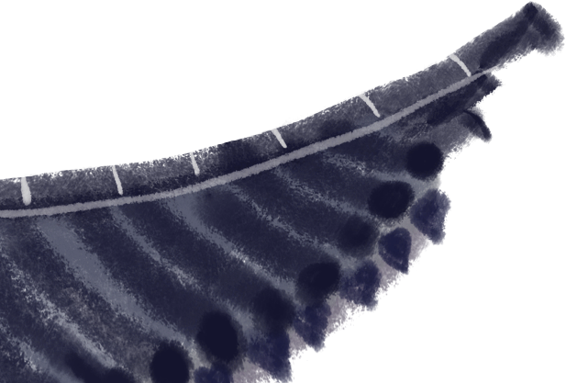
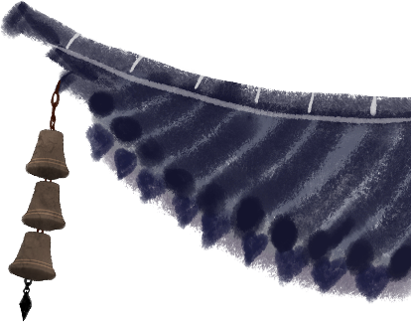
小學人文科
珍視國家的文化遺產 – 麗江古城
華

Slide 2

學習目標
配合小四學習主題4.3傳承中華文化，放眼世界，讓學生認識麗江古城，了解其特色及地理位置，以加深對國家文化遺產的認識，傳承中華文化
培養學生的責任感，讓他們認識保育文化遺產的方法及重要，學會保護歷史名勝

Slide 3
目標︰成為「世界遺產保護小達人」
同學們將會一同闖三關，瞭解麗江古城建築特色，並學習文物保護知識
完成三關後，便可成為「世界遺產保護小達人」

Slide 4
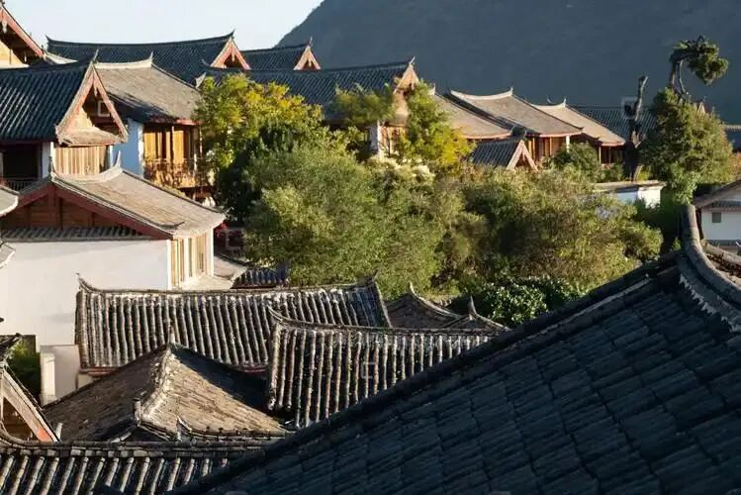
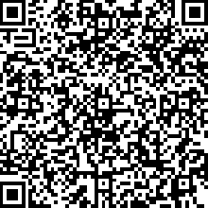
活動一：掃碼看視頻，然後回答問題。
第一關：無牆之謎·築美匠心
1. 麗江古城位於我國哪個省份？
A. 海南省
B. 河南省
C. 雲南省
2. 麗江古城始建於哪個朝代？
A. 唐末宋初
B. 宋末元初
C. 明末清初
∟
﹄
資料來源︰
團結香港基金。《江山多姿采》第二十一集：麗江古城。
Notes:
1. 答案︰C
2. 答案︰B

Slide 5
第一關：無牆之謎·築美匠心
3. 麗江古城是我國唯一（ ）的古城。
A. 沒有城牆
B. 建在雪山之巔
C. 以紅色建築為主
﹄
Notes:
3. 答案︰A

Slide 6
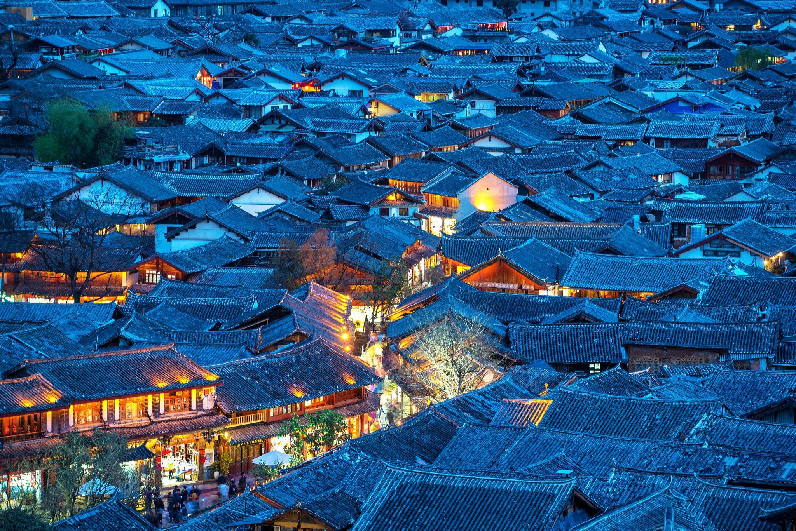
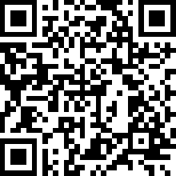
第一關：無牆之謎·古城格局
﹄
活動二：掃碼看視頻，了解民居建築特色。
∟
資料來源︰
央視網。地理·中國︰大理古城大部分民居都是典型的「三坊一照壁」布局

Slide 7
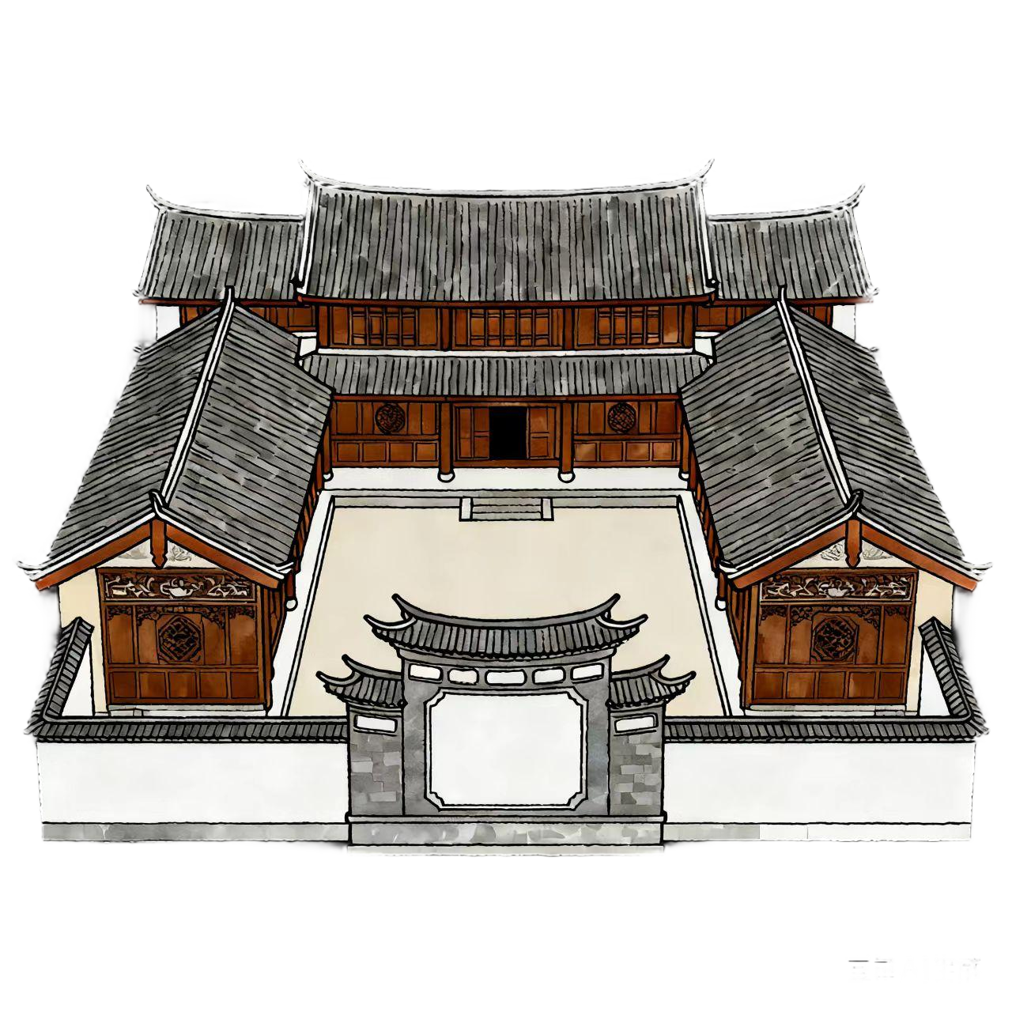
圖像由AI生成
③
④
①
②
③
麗江民居具有「三坊一照壁」的建築特色。
其中，三坊指的是正房、東廂房、西廂房。
請把右方的名稱填到相應的方格裏。
①天井②照壁 ③正房 ④ 廂房
你喜歡住進具有「三坊一照壁」的民居嗎？分享你的看法。

Slide 8
想一想
你認為麗江古城是否需要修築城牆？
說說你的看法。

Slide 9
第二關 守護責任·行動指南
任務︰
請分辨以下六種對文化遺產所作出的行為是否恰當，並說出原因。

Slide 10
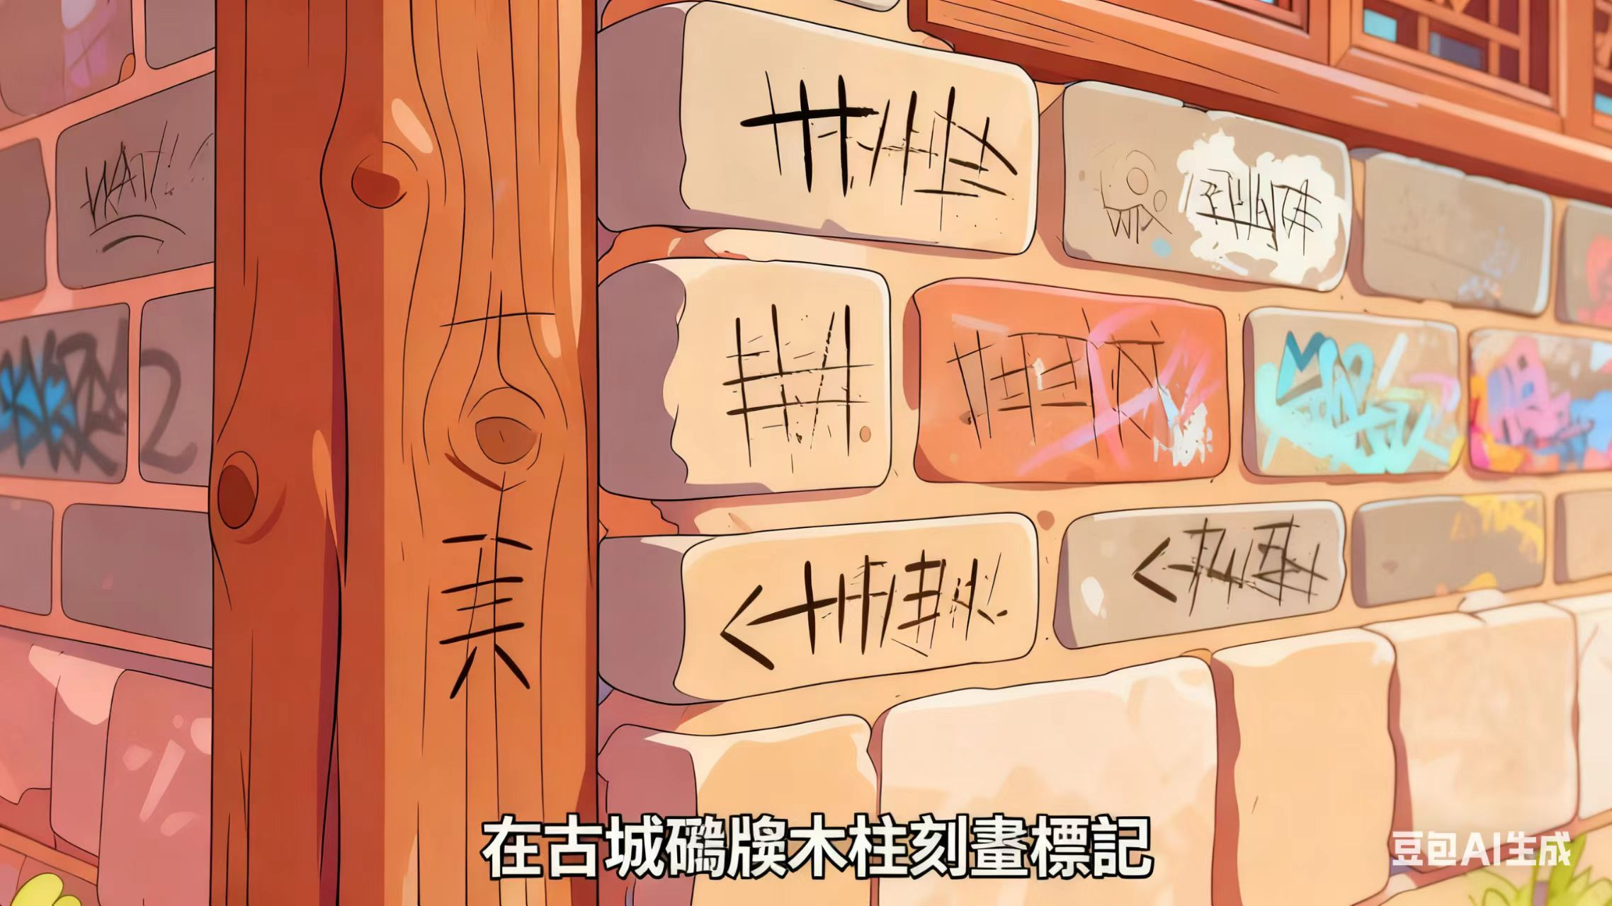


第二關 守護責任·行動指南
在古城牆上刻字
圖像由AI生成
Notes:
答案︰不恰當

Slide 11
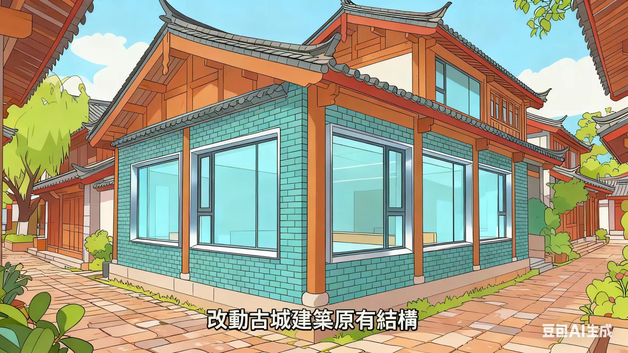
第二關 守護責任·行動指南
修補木結構建築
圖像由AI生成
Notes:
答案︰恰當

Slide 12
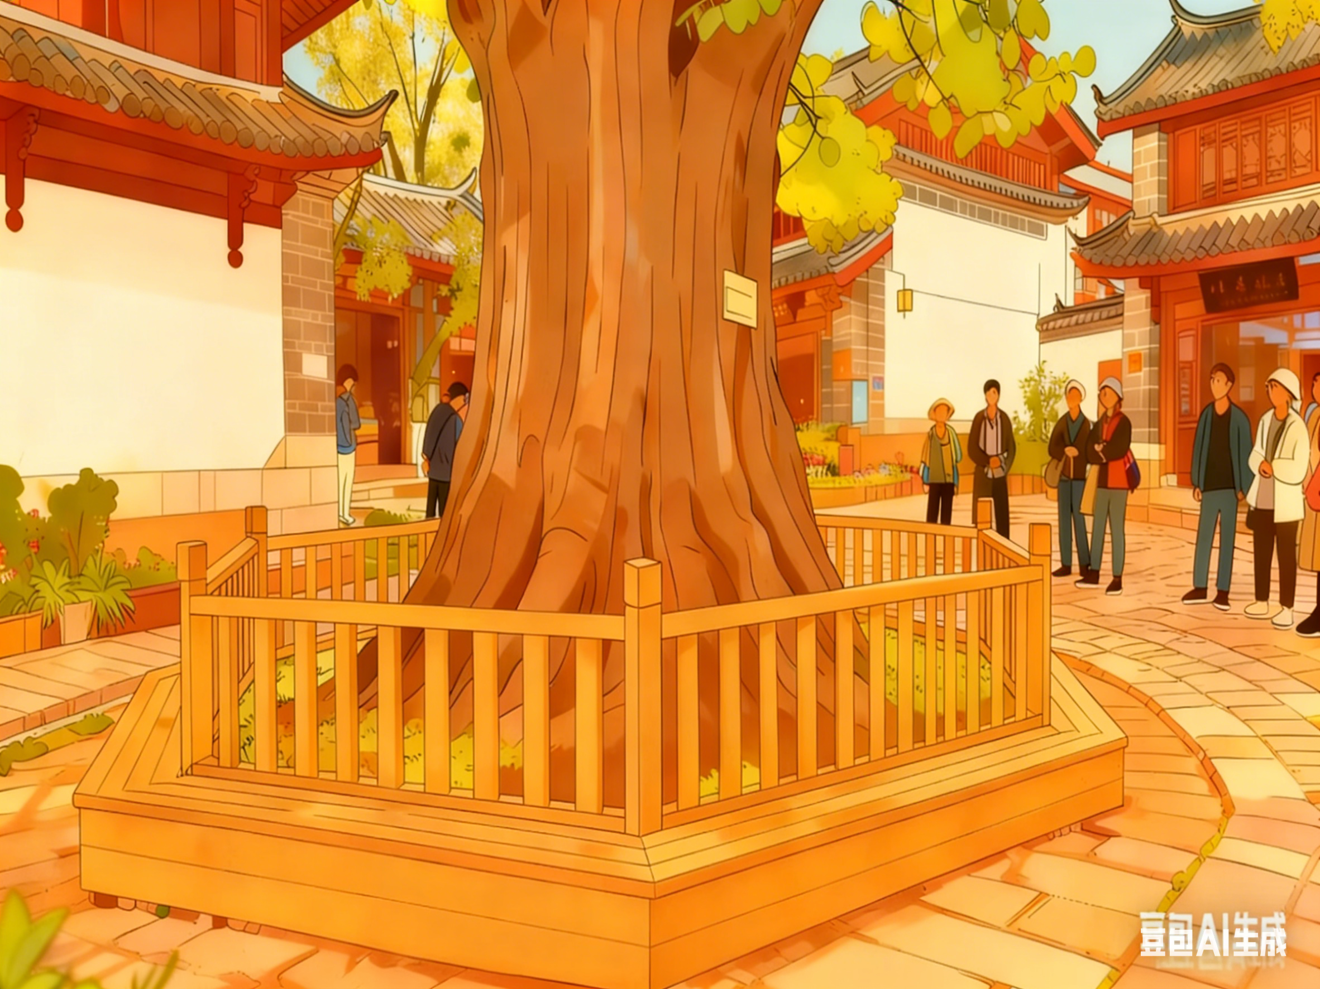
第二關 守護責任·行動指南
保護古樹
圖像由AI生成
Notes:
答案︰恰當

Slide 13
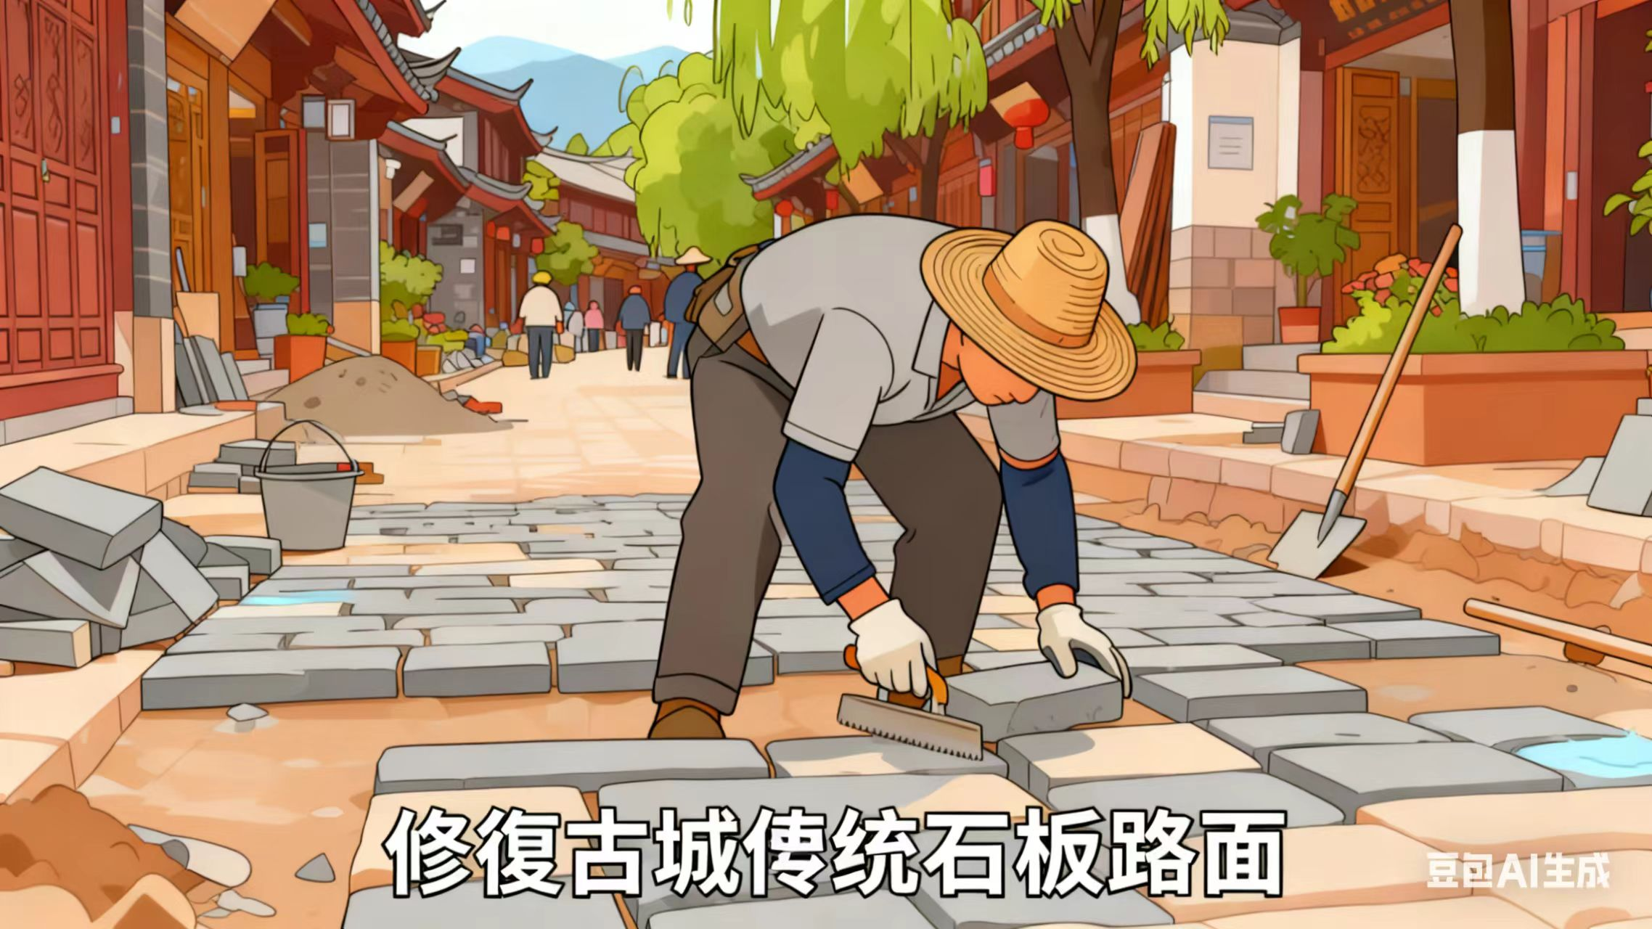
第二關 守護責任·行動指南
修復傳統石板路面
圖像由AI生成
Notes:
答案︰恰當

Slide 14
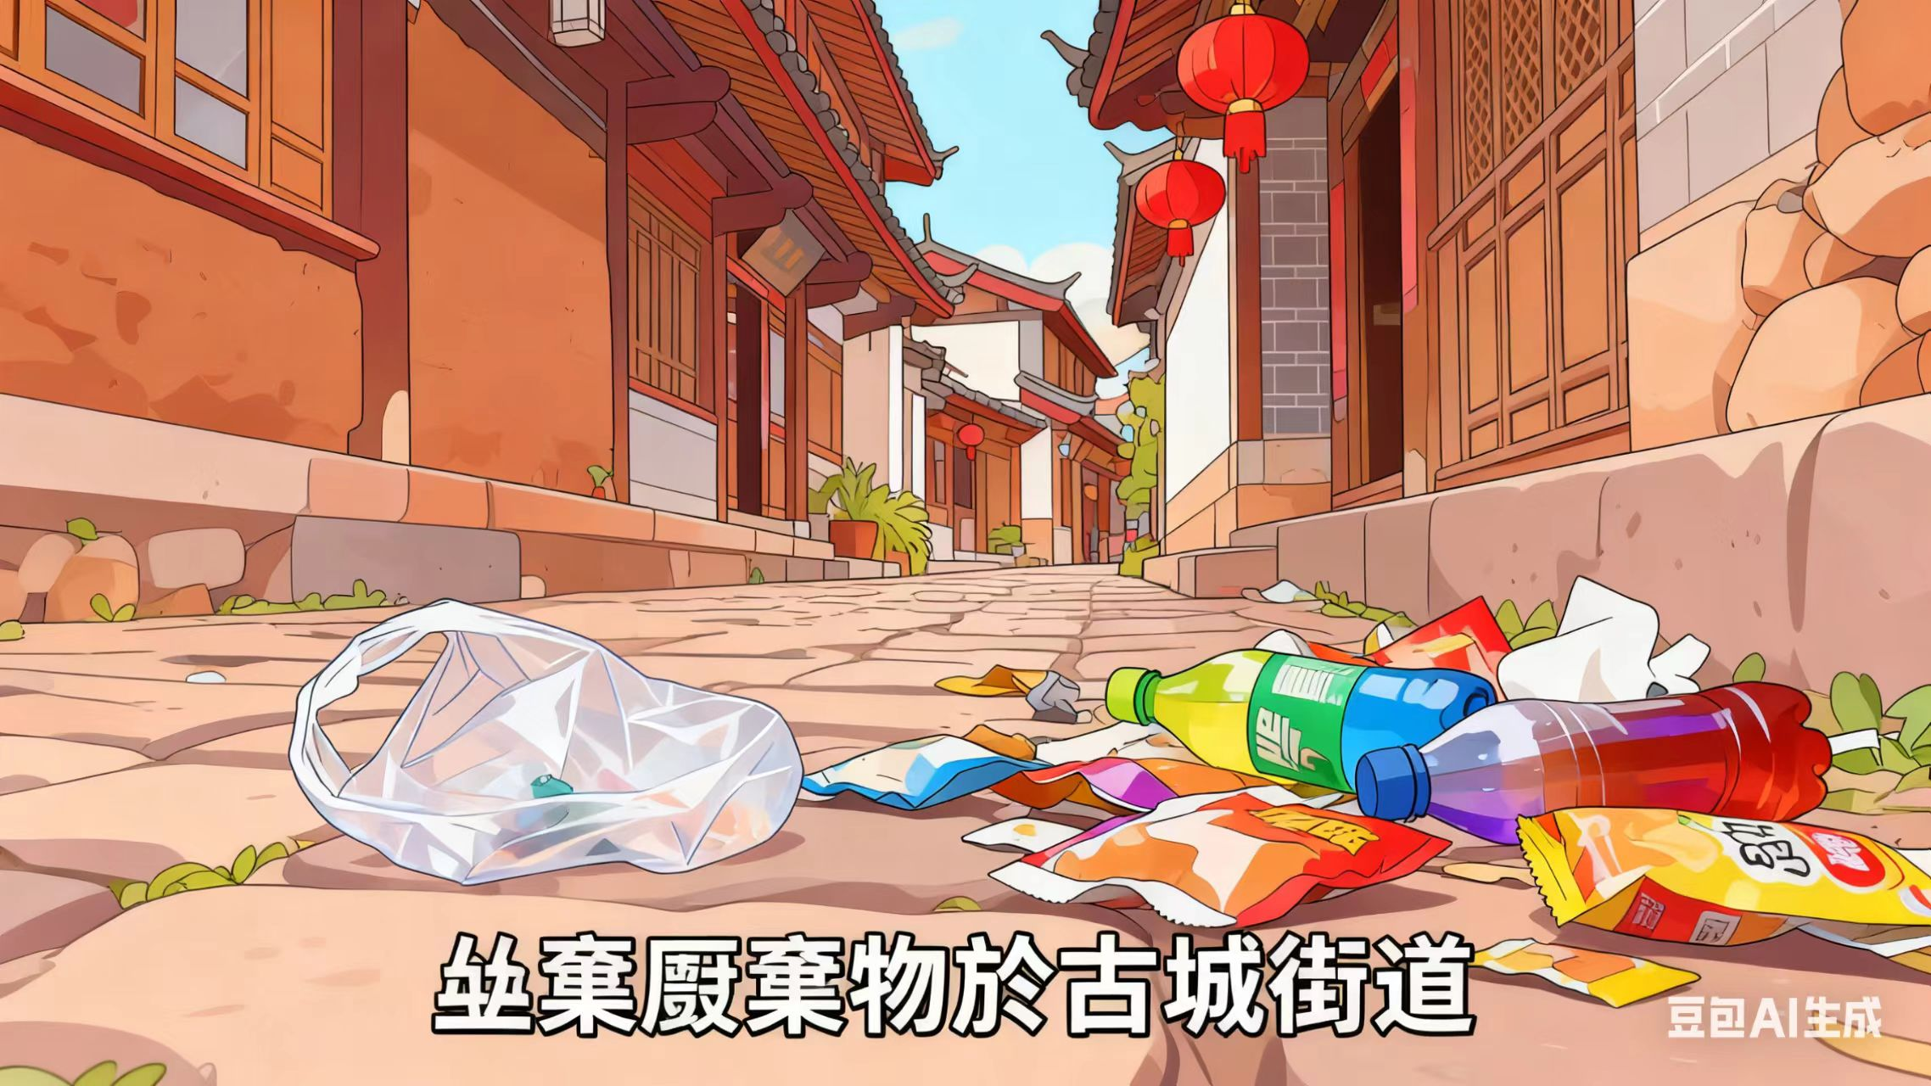
第二關 守護責任·行動指南
亂扔垃圾
圖像由AI生成
Notes:
答案︰不恰當

Slide 15
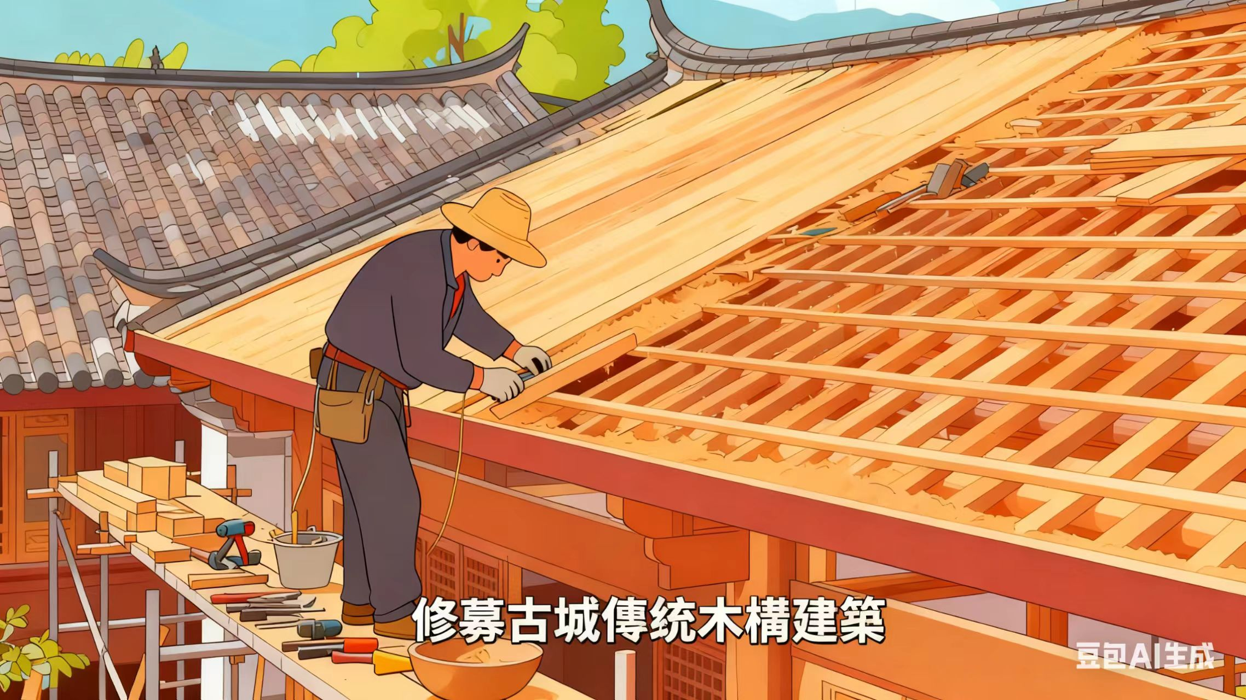
第二關 守護責任·行動指南
改動古建築原有結構
圖像由AI生成
Notes:
答案︰不恰當

Slide 16
第三關 傳承之諾·創意實踐
文物保護標語及海報創作
任務：
同學分組創作海報（可運用生成式人工智能工具），並設計保護古城的創意標語

Slide 17

例子
圖像由AI生成

Slide 18
總結
麗江古城體現中華傳統智慧，具獨特的建築特色
我們應保護我國珍貴的文化遺產，傳承中華文化

